Slide 1
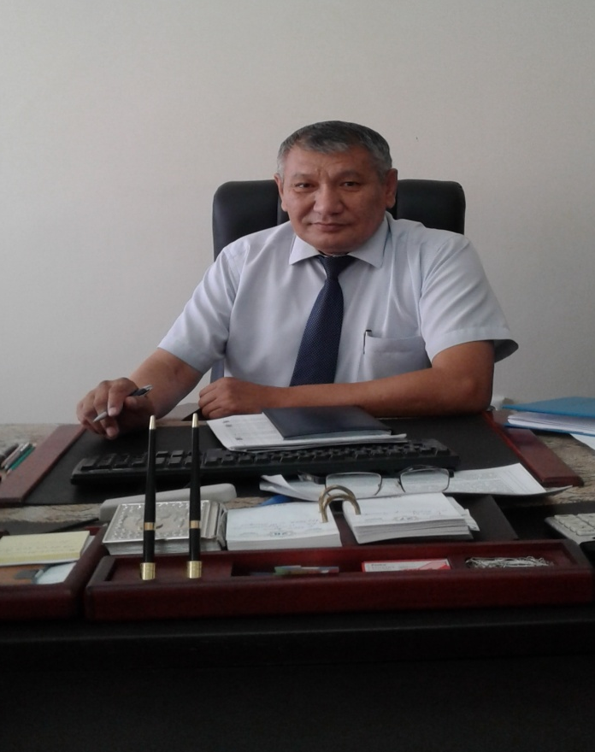
Уполномоченный по этике Департамента государственных доходов по Кызылординской области Ақжігіт Базархан Төреқұлұлы
Департамент государственных доходов
по Кызылординской области
Контактные телефоны: 23-66-71, 87015114645, 87074813214
адрес: г.Кызылорда, пр.Абая, 64Г, 213-кабинет

